Slide 1
Mobile Programming
Using REACT-NATIVE
Pertemuan 8-9
Studi Kasus membuat Daftar Karyawan mengunakan database dengan format
JSON

Slide 2
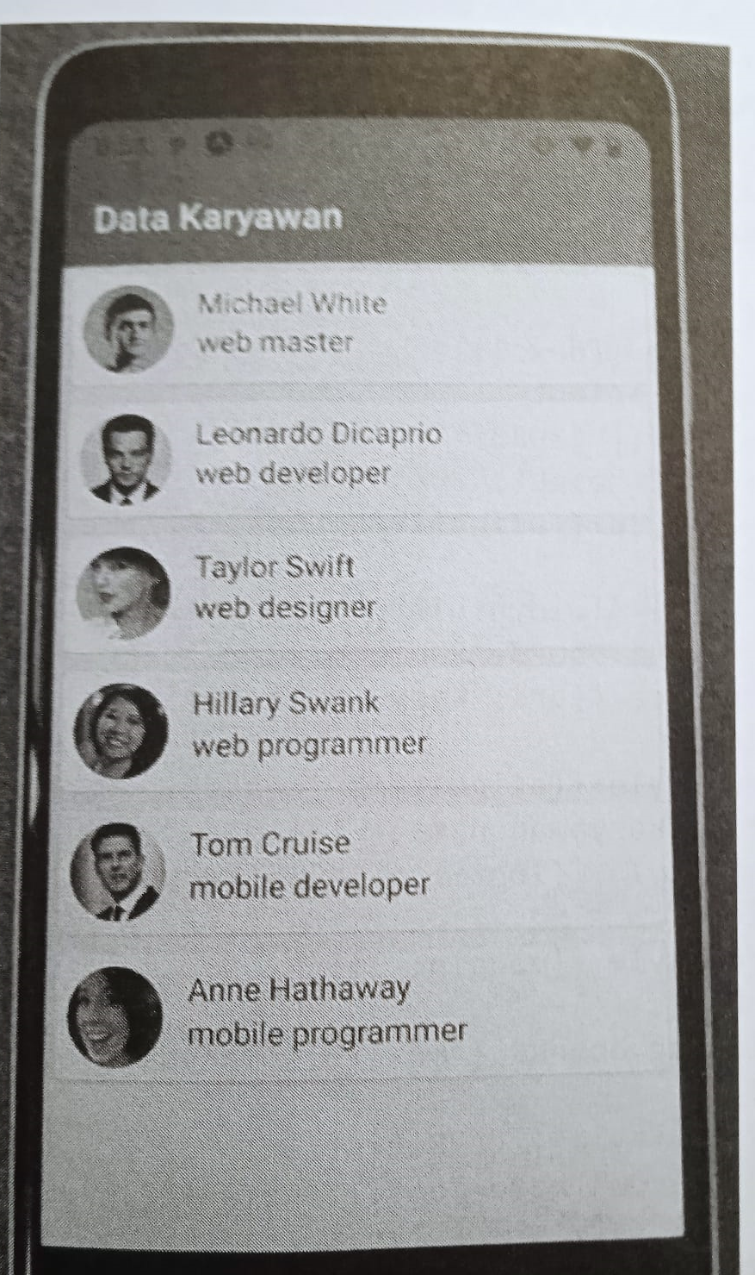
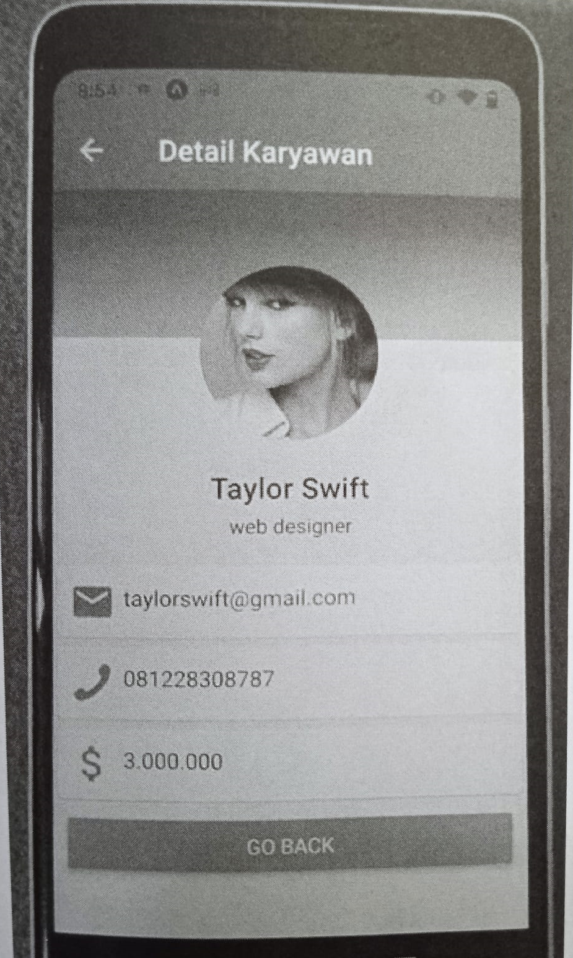
Desain Interface
React Navigation

Slide 3
1
Step 1
Menyiapkan Database Karyawan
Buat file Karyawan.JS di folder Assets
const Karyawan =[
{id:'1',
nama:'Farel',
jabatan:'webmaster',
email:'farel@ummi.ac.id',
phone:'0813452637654',
gaji:'5000000',
foto:'https://ibb.co/hZVpQNx'},
{id:'2',
nama:'Delvia',
jabatan:'web programmer',
email:'Delvia@ummi.ac.id',
phone:'08131234567',
gaji:'5000000',
foto:'https://ibb.co/hZVpQNx'},

Slide 4
{id:'3',
nama:'Dafa',
jabatan:'Front End Programmer',
email:'Dafa@ummi.ac.id',
phone:'0813452637654',
gaji:'5000000',
foto:'https://ibb.co/hZVpQNx'},
{id:'4',
nama:'Asep',
jabatan:'Back End Programmer',
email:'Asep@ummi.ac.id',
phone:'02669373648',
gaji:'5000000',
foto:'https://ibb.co/hZVpQNx'},
{id:'5',
nama:'Sintia',
jabatan:'Full Stack Programmer',
email:'Sintia@ummi.ac.id',
phone:'0266736484',
gaji:'5000000',
foto:'https://ibb.co/hZVpQNx'},
];

Slide 5
2
Langkah ke 2 ,
Menyiapkan KOMPONEN yang AKAN digunakan,baik library yang disediakan oleh REACT maupun yang di bangun sendiri oleh programmer.
a. Buat file Home.JS simpan di folder COMPONENT
import React, {useState} from 'react';
import {Text, View, StyleSheet,Image,FlatList} from 'react-native';
import { Card } from 'react-native-paper';
import Karyawan from '../assets/Karyawan';
const Home=({navigation})=>{
const [data,setData]=useState(Karyawan);
const listKaryawan=({item})=>{
Import data Karyawan

Slide 6
return(
<Card style={styles.cardUtama}
onPress={()=>navigation.navigate('Detail',{karyawan:item})} >
<View style={styles.cardView}>
<Image
style= {{ width: 50,height:50, borderRadius:50/2}}
source={{uri:item.foto}}/>
<View style={{marginLeft:12}}>
<Text style= {styles.teks}>{item.nama}</Text>
<Text style= {styles.teks}>{item.jabatan}</Text>
</View>
</View>
</Card>
)
}
Menampilkan data karyawan

Slide 7
Menyusun data menggunakan component FLATLIST
return (
<View style= {{flex:1}}>
<FlatList
data={data}
renderItem={listKaryawan}
keyExtractor={item=>item.id}
/>
</View>
);
}

Slide 8
Menyiapkan Style Sheet
const styles=StyleSheet.create({
cardUtama:{
margin:5,
shadowColor:'#47000',
shadowOffset:{width:0,height:2},
shadowOpacity:0.2
},
cardView:{
flexDirection:'row',
padding:6
},
teks:{fontsize:16}
});
export default Home;

Slide 9
a. Buat file Detail.JS simpan di folder COMPONENT
import React from 'react';
import {Text, View, StyleSheet, Image, Button,Linking} from 'react-native';
import { LinierGradient } from 'expo-linear-gradient';
import { Title,Card } from 'react-native-paper';
import { MaterialIcons,Entypo } from '@expo/vector-icons';
Siapkan Library /komponen bawaan dari react
const Detail =({ route,navigation }) =>{
const {karyawan}=route.params
Buat fungsi dengan nama Detail

Slide 10
return(
<View style={{Flex:1}}>
<LinierGradient
colors={["#0033ff","#6bc1ff"]}
style={{height:"20%"}} />
/* menampilkan foto karyawan*/
<View style={{ alighnItems:"center"}}>
<Image
style={{width:120,height:120,
borderRadius:120/2,marginTop:-50}}
source={{uri:karyawan.foto}} />
</View>
/*menampilkan nama karyawan */
<View style={{ alighnItems:'center',margin:15 }}>
<Title>{karyawan.nama}</Title>
<Text style={{fontSize:14}}>{karyawan.jabatan}</Text>
</View>
/*menampilkan email */
<Card style={{margin:3}}>
onPress={()=>{
Linking.openURL('mailto:${karyawan.email}')
}}>
<View style={{flexDirection:'row',padding:8 }} >
<MaterialIcons name="email" size={32} color="#006aff"/>
<Text style={styles.teks}>{karyawan.email}</Text>
</View>
</Card>
Isi dari fungsi adalah menampilkan data karyawan secara detail [er karyawan

Slide 11
*menampilkan Telephone */
<Card style={{margin:3}}>
onPress={()=>{
Linking.openURL('tel:${karyawan.phone}')
}}>
<View style={{flexDirection:'row',padding:8 }} >
<Entypo name="phone" size={32} color="#006aff"/>
<Text style={styles.teks}>{karyawan.phone}</Text>
</View>
</Card>
/*menampilkan gaji */
<Card style={{margin:3}} >
<View style={{flexDirection:'row',padding:8 }} >
<MaterialIcons name="attach-money" size={32} color="#006aff"/>
<Text style={styles.teks}>{karyawan.gaji}</Text>
</View>
</Card>
/*tombol navigasi*/
<View style={{padding:10}}>
<Button title="Go Back"
onPress={()=>navigation.navigated('Home')}
/>
</View>
</View>
)
}

Slide 12
Siapkan Style Sheet
const styles=StyleSheet.create({
teks:{
fontSize:15,
marginTop:3,
marginLeft:5,
}
});
export default Detail;

Slide 13
3
Langkah ke 3 ,
Menyiapkan File APP.JS
import React from 'react';
import { Text, View, StyleSheet } from 'react-native';
import {NavigationContainer } from'@react-navigation/native';
import {createStackNavigator} from '@react-navigation/stack';
import Home from './components/Home';
import Detail from './components/Detail';
Panggil Component yang sudah di buat

Slide 14
NAVIGATOR
const Stack =createStackNavigator();
export default function App(){
return(
<NavigationContainer>
<Stack.Navigator>
<Stack.Screen name="Home" component={Home}
options={{
title:'Data Karyawan',
headerStyle:{backgroundColor:'#006aff'},
headerTintColor:'#fff'
}}
/>
<Stack.Screen name="Detail" component={Detail}
options={{
title:'Detail Karyawan',
headerStyle:{ backgroundColor:'#006aff'},
headerTintColor:'#fff'
}}
/>
</Stack.Navigator>
</NavigationContainer>
);
}
Diawal memanggil komponen HOME
Saat di Click akan menjalankan kompnen Detail

Slide 15
Perhatikan !!!,
Kode diatas masih kurang sempurna, tugas Mahasiswa adanya menyempurkan kode diatas agar berjalan sesuai fungsi yagn sebenarnya ( berkelompok ) waktu 2 Minggu…

